Slide 1
YAZILIM MÜHENDİSLİĞİ GÜNCEL KONULAR
VERİ BİLİMİ PROJESİ
Mustafa SOLMAZ
15541041

Slide 2
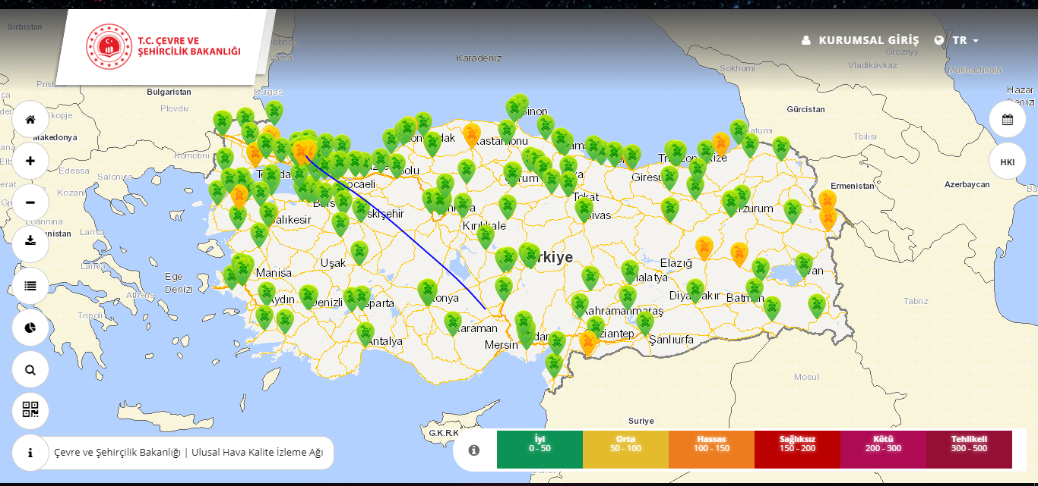
Veri Toplama

Slide 3
Verilerimizi http://www.havaizleme.gov.tr/ T.C ÇEVRE VE ŞEHİRCİLİK BAKANLIĞININ sunmuş olduğu adresteki sitemizden ulaşabiliyoruz.
Bu arada Türkiye Cumhuriyetinin tüm illerinde bulunan hava kalitesi ölçüm cihazlarının verileri görsel olarak gösterilmektedir.
Parametre olarak İyi, Orta, Hassas, Sağlıksız, Kötü ve Tehlikeli olarak 6 adet ayrım bulunmaktadır.
Harita üzerinde bulunan noktalardan her hangi birinde burada bulunan parametrelerin renklere ayrılmış bir şekilde görebilirsiniz.
İyi olarak yeşil renkten başlayarak ve Tehlikeli olan Mor renge doğru bir değişim göstermektedir.
Haritadan istediğiniz İl veya İlçenin durumunu görmek istersek o konumda ki hava kalite ölçüm cihazlarının toplamış oldukları verileri görebilir bunları günlük olarak değişim grafiklerine bakarak hava kalitesinin bulunduğunuz konumdaki durumunu öğrenebilirsiniz.
Belirli bir süredir Covid-19 virüs salgınından dolayı tüm Dünyada olduğu gibi Ülkemizde de belirli önlemler alınmış bu önlemlerden biri de sokağa çıkma yasakları ve insanların evde güvenle kalmaları amaçlanmıştır.

Slide 4
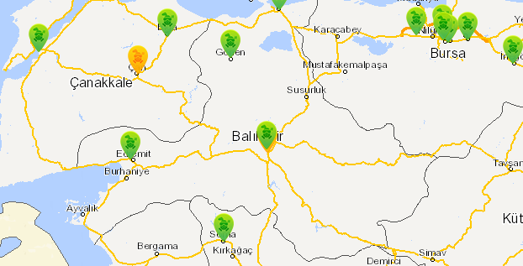
Önlemler ne kadar çok alınmış olsa da maalesef can kayıpları yaşanmıştır.
Görülen grafiklerde hava kalitesinin bu süreçlerde daha da iyiye gittiği görüşmüştür.
Hava kalitesi kötü olan bölgelerde bu bölgeler nüfus yoğunluğun çok fazla olduğu alanlar yada maden ve sanayi gibi kuruluşların çok olduğu bölgelerde hava kalitesinde artış görüşmüştür.
Sitenin bize sunmuş olduğu Azondioksit(NO2), Karbonmonoksit(CO), Toz(PM10), gibi ölçülen değerleri göstermektedir.
Balıkesir İlinin Merkezinde bulunan hava ölçüm cihazının verilerini alarak bunları kontrol edeceğiz.

Slide 5
Hava kirliliğini tanım olarak ifade edersek;
Canlıların sağlığını olumsuz yönde etkileyen ve havadaki yabancı maddelerin, normalin üzerinde miktar ve yoğunluğa ulaşmasıdır.
Bir başka deyişle hava kirliliği; havada katı, sıvı ve gaz şeklindeki yabancı maddelerin insan sağlığına, canlı hayatına ve ekolojik dengeye zarar verecek miktar, yoğunluk ve uzun sürede atmosferde bulunmasıdır. İnsanların çeşitli faaliyetleri sonucu meydana gelen üretim ve tüketim aktiviteleri sırasında ortaya çıkan atıklarla hava tabakası kirlenerek, yeryüzündeki canlı hayatını olumsuz yönde etkilemektedir.
Hava kirliliğine neden olan etkenler;
1-Isınmadan kaynaklanan hava kirliliği
Isınma amaçlı, düşük kalorili ve kükürt oranı yüksek kömürlerin yaygın olarak kullanılması ve yanlış yakma tekniklerinin uygulanması hava kirliliğine yol açar.
2-Motorlu taşıtlardan kaynaklanan hava
Nüfus artışı ve gelir düzeyinin yükselmesine paralel olarak, sayısı hızla artan motorlu taşıtlardan çıkan egzoz gazları, hava kirliliğinde önemli bir faktör oluşturmaktadır.

Slide 6
3-Sanayiden kaynaklanan hava kirliliği
Sanayi tesislerinin kuruluşunda yanlış yer seçimi, çevrenin korunması açısından gerekli tedbirlerin alınmaması (baca filtresi, arıtma tesisi olmaması vb.), uygun teknolojilerin kullanılmaması, enerji üreten yakma ünitelerinde vasıfsız ve yüksek kükürtlü yakıtların kullanılması, hava kirliliğine sebep olur.
Hava Kirliliğinin Sonuçları
Kirli hava, insanlarda solunum yolu hastalıklarının artmasına sebep olmaktadır. Örneğin; kurşunun kan hücrelerinin gelişmesini ve olgunlaşmasını engellediği, kanda ve idrarda birikerek sağlığı olumsuz yönde etkilediği, karbon monoksit (CO)'in ise, kandaki hemoglobin ile birleşerek oksijen taşınmasını aksattığı bilinmektedir. Bununla birlikte kükürt dioksit (SO₂)'in, üst solunum yollarında keskin, boğucu ve tahriş edici etkileri vardır. Özellikle duman akciğerden alveollere kadar girerek olumsuz etki yapmaktadır. Ayrıca kükürt dioksit ve ozon bitkiler için zararlı olup; özellikle ozon, ürün kayıplarına sebep olmakta ve ormanlara zarar vermektedir.
Sanayi, endüstri ve ısınmada kullanılan fosil yakıtlar ile ormanların tahribi ve arazi değişmesi sonucu, atmosferdeki karbondioksit miktarının %5 oranında arttığı tespit edilmiştir. Bunun ise küresel ısınmaya yol açabileceği öngörülmektedir.

Slide 7
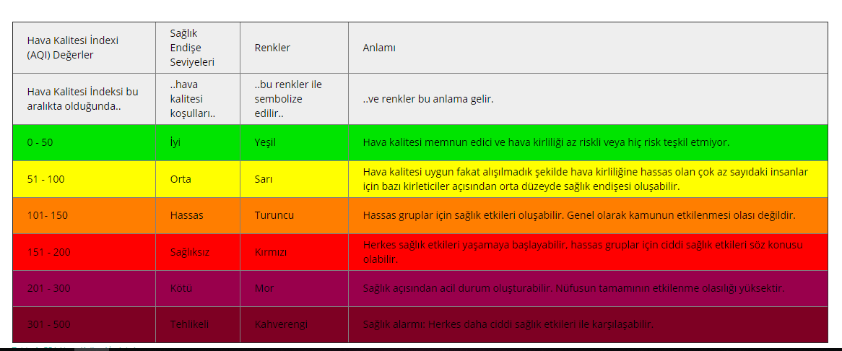
Hava Kalitesi Sınır Değerleri

Slide 8
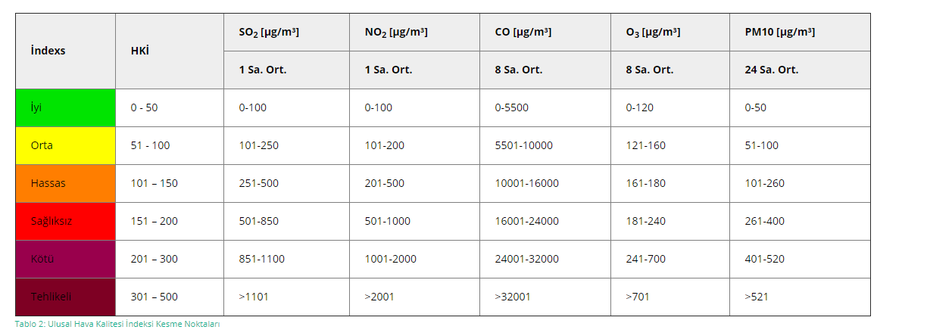
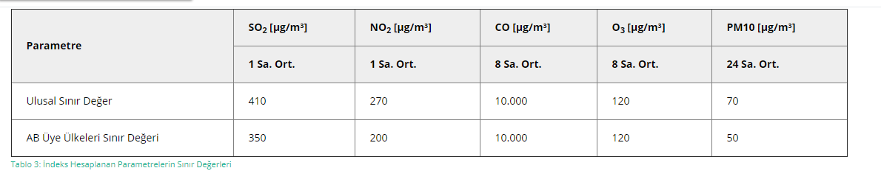

Slide 9
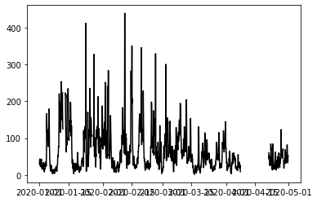
PM10 DEĞİŞİMLERİ

Slide 10
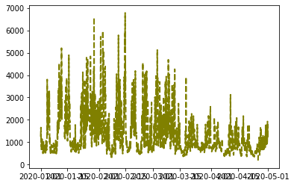
CO DEĞİŞİMLERİ

Slide 11
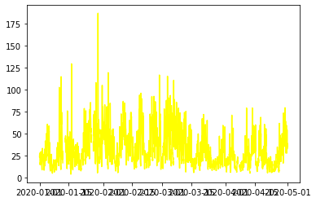
NO2 DEĞİŞİMLERİ

Slide 12
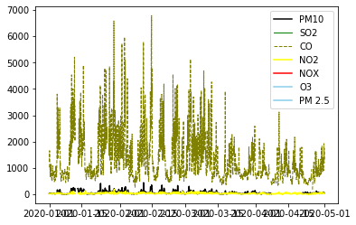
GENEL GRAFİK DEĞİŞİMLERİ

